Slide 1

GESTÃO COMPARTILHADA DE VAZÕES PARA ABASTECIMENTO PÚBLICO NA BACIA DO RIO PEREQUÊ COM ABORDAGEM DOS ASPECTOS REGULATÓRIOS
JARAGUÁ DO SUL – 16 A 19 DE MAIO DE 2016

Slide 2
AUTORES
Ciro Loureiro Rocha - Engenheiro Civil e Sanitarista pela Escola de Engenharia da Universidade Federal (RS), Especialização em Hidrologia Aplicada (IPH/UFRGS) e Mestre em Engenharia Ambiental (UFSC). Coordenador de Normatização da ARIS
Ricardo Martins - Engenheiro Sanitarista-Ambiental pela Universidade Federal de Santa Catarina. Diretor de Regulação da ARIS
Lucas Vincent Lopes de Barros - Engenheiro Sanitarista-Ambiental pela Universidade Federal de Santa Catarina. Pós-graduando em Gestão Ambiental pela Universidade Federal do Paraná. Engenheiro da ARIS
Daniel Antonio Narzetti - Economista pela Universidade Federal de Santa Catarina (UFSC), Tecnólogo em Sistemas Eletrônicos pelo Instituto Federal de Santa Catarina (IF-SC). Consultor Econômico na Facilita Assessoria Econômica e Projetos
JARAGUÁ DO SUL – 16 A 19 DE MAIO DE 2016

Slide 3

Introdução/Objetivos
Estudo de caso de usos conflitantes de recursos hídricos em que foi aplicada a mediação regulatória.
Objetivo geral:
Atender demandas conflitantes em período de escassez hídrica na bacia do Perequê.

Slide 4
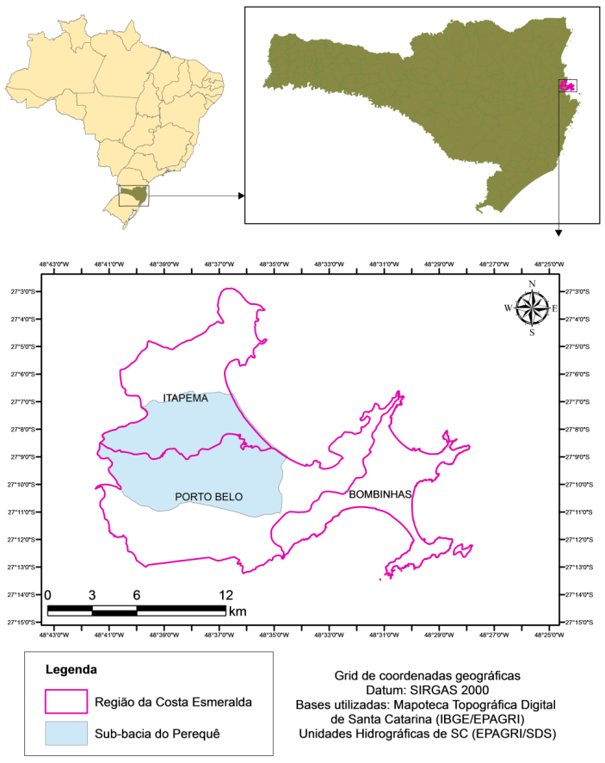
A sub-bacia do Perequê está inserida nos territórios de Porto Belo e Itapema, que fazem parte da região denominada Costa Esmeralda.
Fornece água bruta que, após tratamento, abastece os municípios de Itapema, Porto Belo e Bombinhas (Fig. 2).
Turismo intenso e grande população flutuante.
Localização da sub-bacia

Slide 5
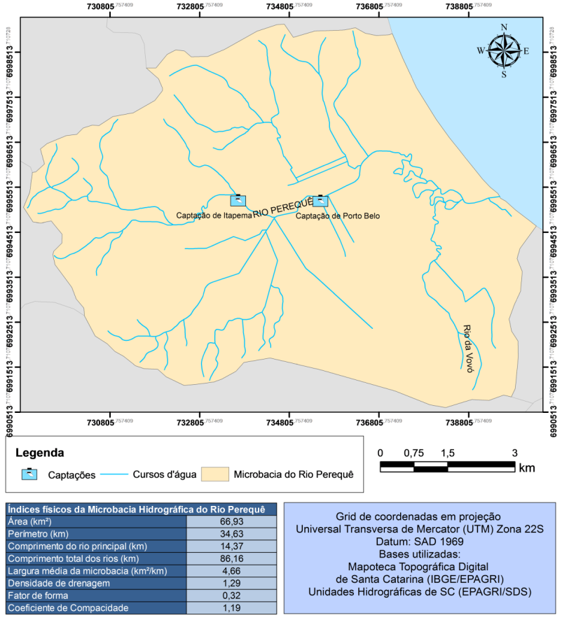
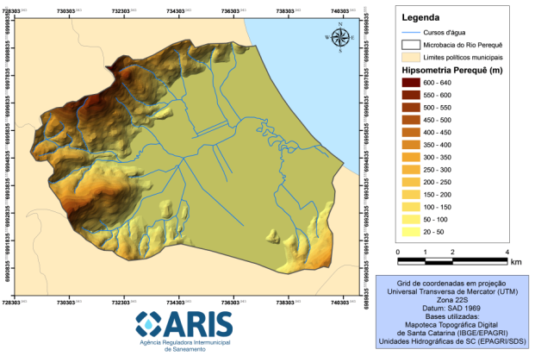
Sub-bacia de ocupação semiurbana, com baixa densidade de drenagem e fator de forma bem próximo do circular.
A altitude mínima da bacia = 0 m, enquanto a máxima= 640 m
Caracterização física da sub-bacia e localização das captações de água bruta
Mapa hipsométrico da sub-bacia do Perequê

Slide 6
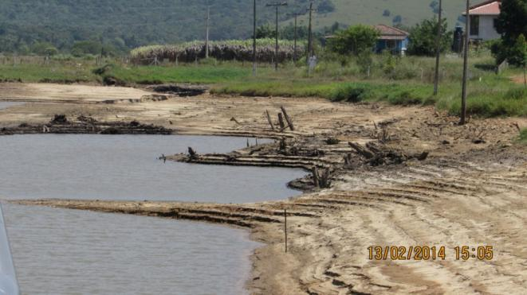
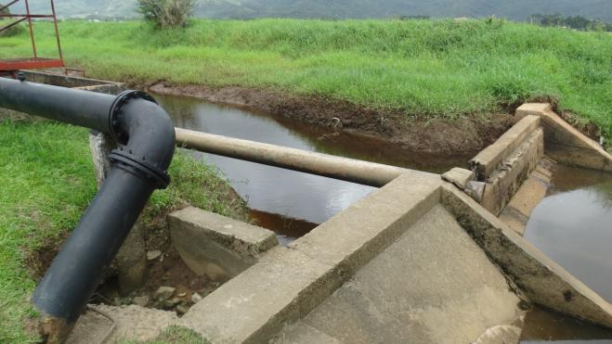
Vazões (l/s) estimadas no Rio Perequê com referência à captação de água bruta
Q_{MLT} (média de longo termo) | Q₉₀ | Q₉₅ | Q₉₈ | Qoutorgável (40% da Q₉₈)
723,89 | 347,47 | 289,56 | 238,88 | 95,55
Grave estiagem assolou a região na temporada de verão 2013/2014, culminando em sério conflito pelos usos da água.
A situação pluviométrica crítica diminuiu drasticamente a vazão do rio Perequê e resultou no quase esvaziamento das lagoas de acumulação de água bruta das prestadoras dos serviços de abastecimento de água que atendem os três municípios.
Nível crítico da lagoa de acumulação de água bruta de Itapema (esq.) e na tomada de água de Porto Belo (dir.).

Slide 7
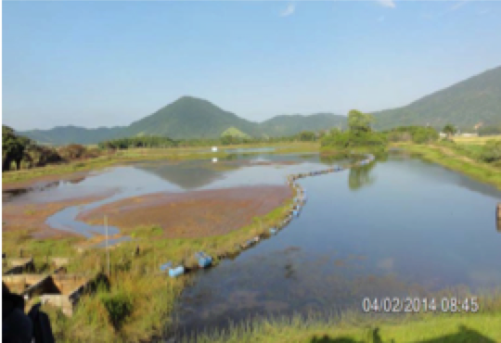
Ainda, a bacia sofre extenso uso pela rizicultura, sendo que cerca de 400 ha (de um total de 6.693 da bacia) são ocupados pela atividade.
Nível crítico na lagoa de acumulação de água bruta de Porto Belo (SIA Porto Belo/Bombinhas)
Material e métodos
Ações regulatórias da área de saneamento → discussão do conflito junto ao Comitê de Bacia Hidrográfica do rio Tijucas.
Criação de grupo de trabalho para discussão e encaminhamento das questões do conflito e definição de ações preventivas para situações de crise.

Slide 8
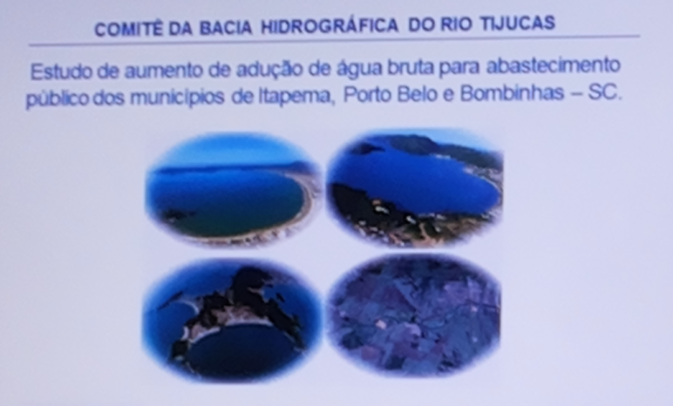
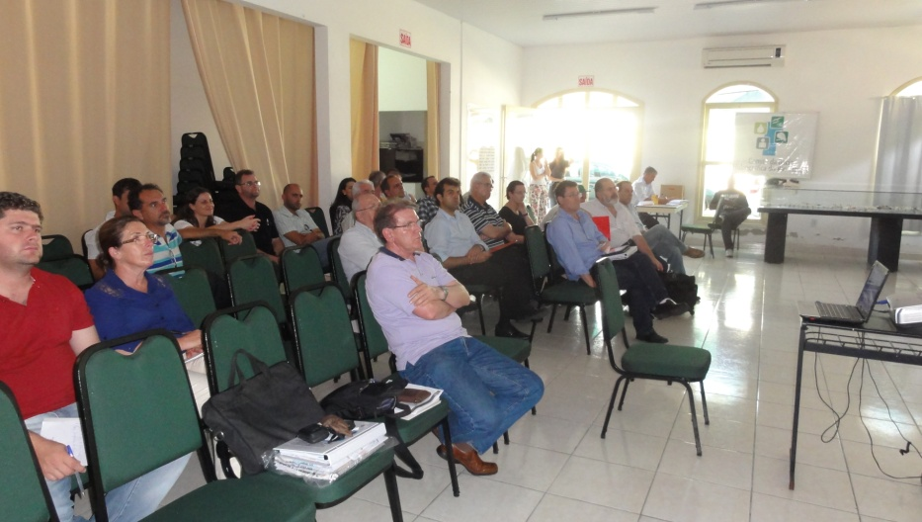
O Comitê da Bacia do rio Tijucas contratou estudo para verificar alternativas de fontes e programas que pudessem solucionar o problema do déficit de produção hídrica na bacia.
Chamada do Comitê da Bacia Hidrográfica do Tijucas - apresentação de estudos de alternativas de adução de água bruta
Reunião do Comitê Tijucas para apresentação de estudos na Bacia do Perequê

Slide 9
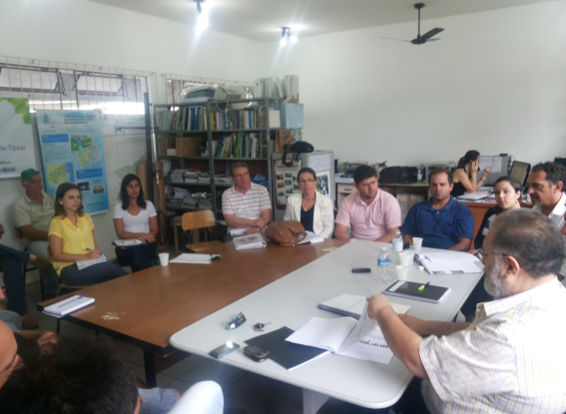
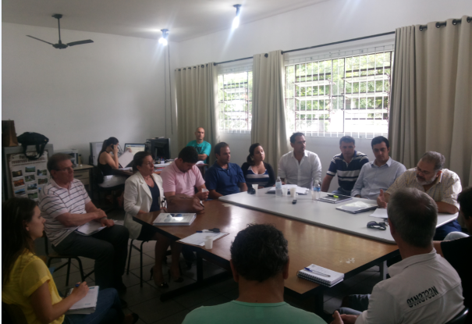
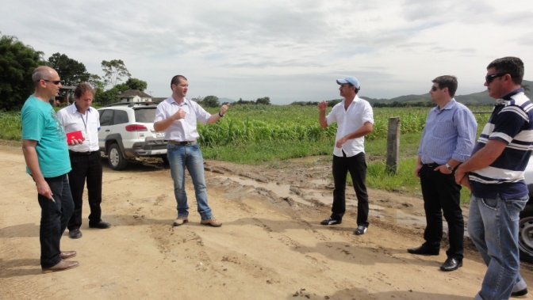
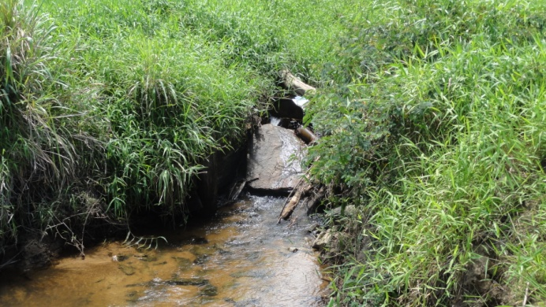
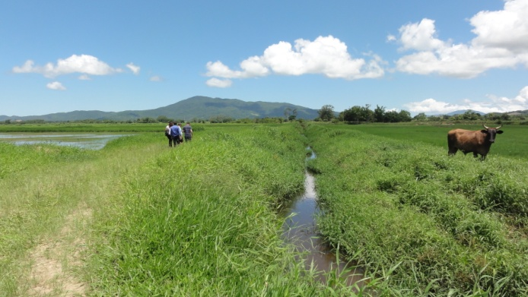
Firmado TAC com o órgão ambiental de Itapema para que os rizicultores usem o manancial para suprir as lavouras apenas no período de setembro a outubro.
Reuniões e Realização de visitas técnicas às regiões afetadas pela crise hídrica.
Reunião do Grupo de Acompanhamento na sede do Comitê Tijucas
Inspeção e visitas técnicas na bacia do rio Perequê

Slide 10
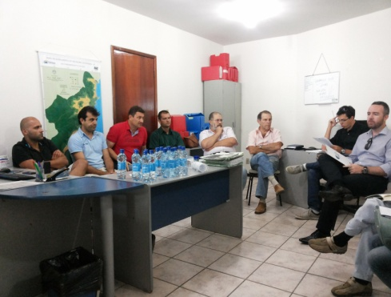
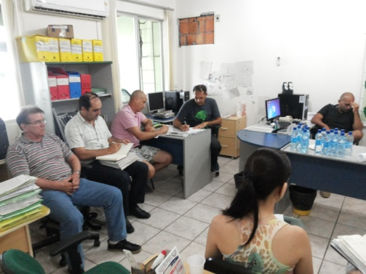
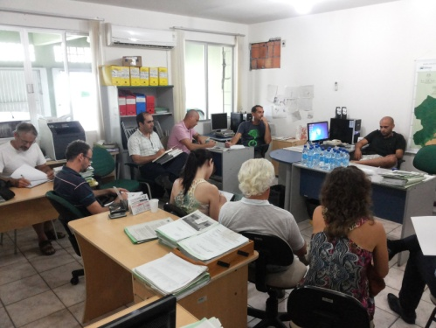
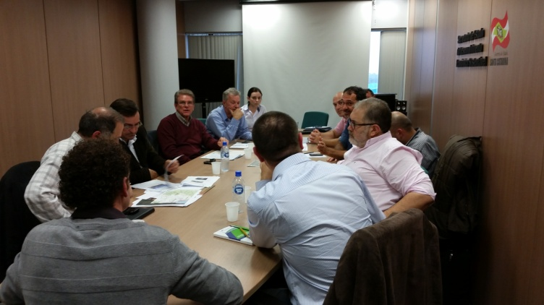
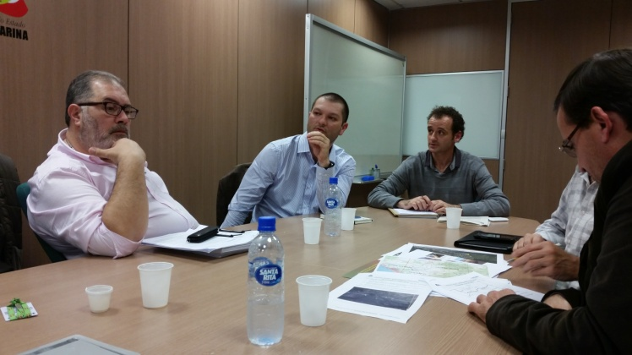
Realização de reunião promovida pelo Comitê da Bacia, em 9 de janeiro de 2014, na sede da FACCI de Itapema, para harmonizar discussão de disputas judiciais em curso entre as duas prestadoras de serviços, com relação à abertura de barreiras que não permitiam a chegada de água nas tomadas de água da CASAN.
Reuniões promovidas pela SDS para discussão dos termos das portarias de outorga com a participação da ARIS.
Reunião na sede da FACCI de Itapema para discussão de conflitos entre os prestadores de serviços e outras providências em curso
Reunião convocada pela SDS para discussão da portaria de outorga de uso da água no Perequê

Slide 11

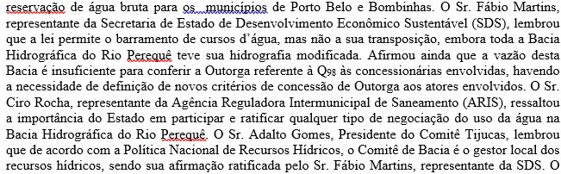
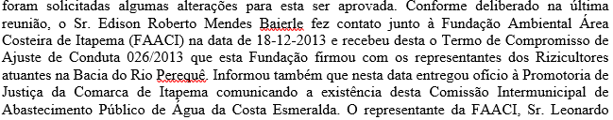
DESTAQUES DE ATAS DE REUNIÕES

Slide 12

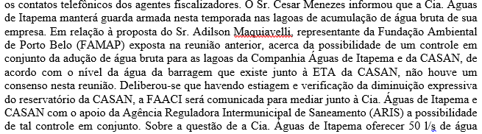
DESTAQUES DE ATAS DE REUNIÕES

Slide 13
DESTAQUES DE ATAS DE REUNIÕES

Slide 14
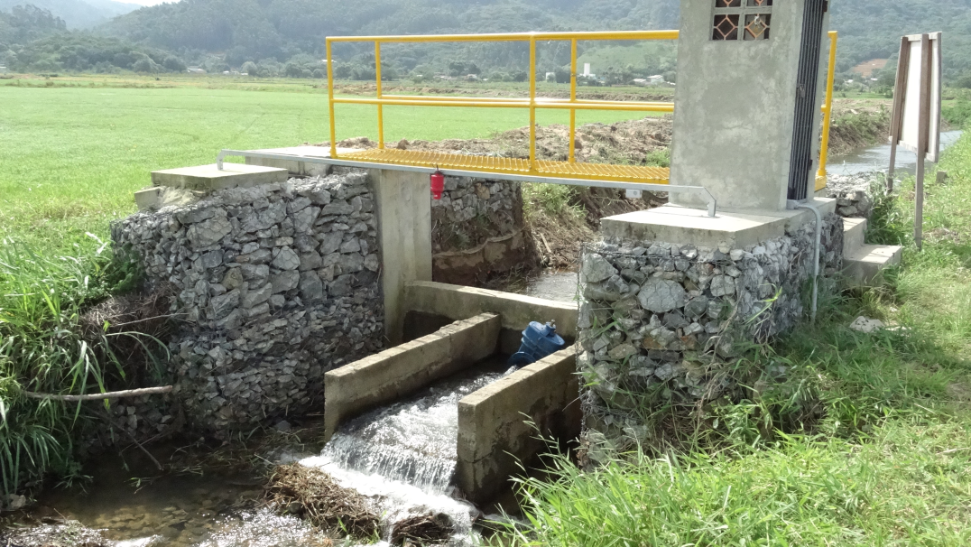
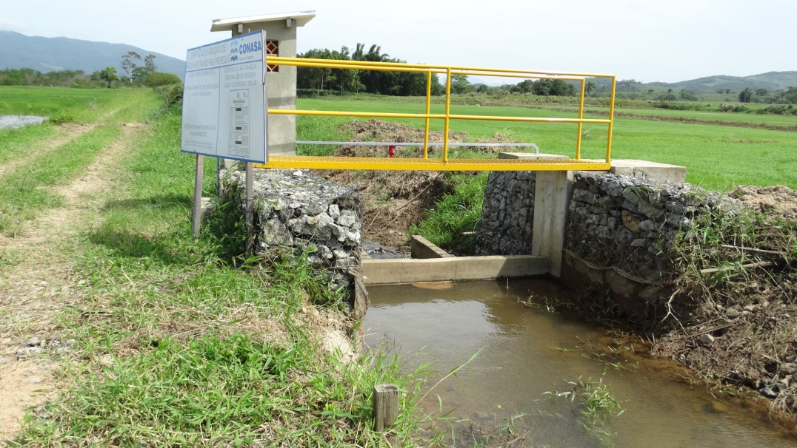
Resultados
Emissão das Portarias SDS nº 24, nº 28 e nº 109, todas de 2014;
Implantação de estrutura de controle e medição da vazão captada por cada prestador.
Estrutura para medição e controle das vazões outorgadas para abastecimento público

Slide 15
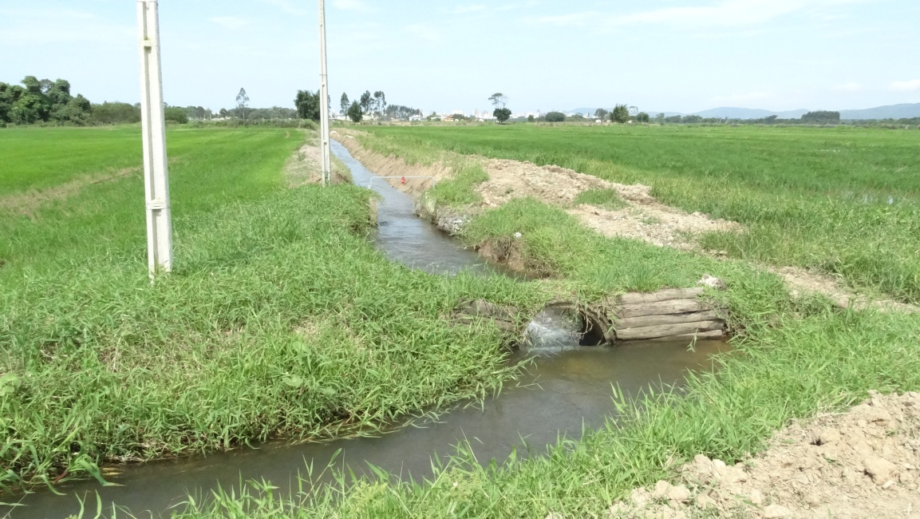
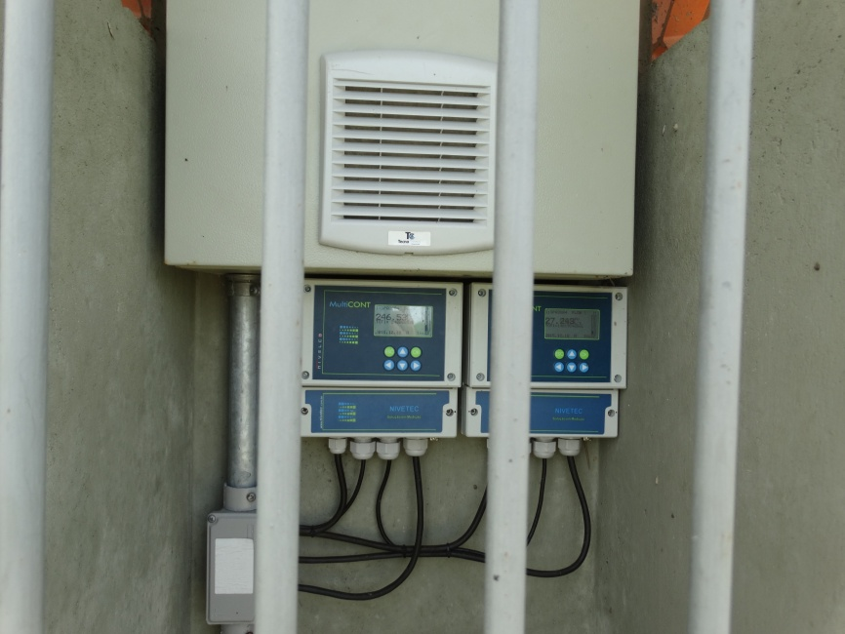
A Portaria SDS nº 24 outorga o direito de uso dos recursos hídricos à Companhia Águas de Itapema para captação em seção do Rio Perequê, com coordenadas 27° 08’ 45’’ S e 48° 38’ 32’’ W e vazão instantânea máxima de 200 l/s;
A Portaria SDS nº 028/2014 outorga o direito de uso dos recursos hídricos à Companhia Catarinense de Águas e Saneamento para captação em seção do Rio Perequê, com coordenadas 27° 08’ 44,25’’ S e 48° 37’ 25,45’’ W e vazão instantânea máxima de 147 l/s.
Derivação que segue para captação de Porto Belo
Conversores dos macro medidores de água bruta

Slide 16
Cabe destacar que a Portaria SDS N. 109/2014, de outorga o direito de uso dos recursos hídricos que estabeleceu a condicionante para a vazão ecológica que deve permanecer no leito do rio para a preservação do bioma local, tendo como referência 30 % da vazão de estiagem Q7,10
Comentários finais – a solução formal através das portarias outorgadas não elimina a condição de que a bacia de contribuição do rio Perequê não atende as demandas em períodos de escassez e certamente mesmo com a condicionante do aumento da reservação de água bruta, alternativas de transposição de água de outras bacias vizinhas devem ser estudadas como é o caso da captação no rio Tijucas que é o manancial mais próximo da região afetada e com disponibilidade suficiente.

